Slide 1
主流跨链方案简介

Slide 2
目录
一、跨链类型
二、公证人机制（Notary schemes）
三、哈希锁定（Hash-locking）
四、侧链（Sidechains）
五、中继链（Relays）

Slide 3
跨链类型
1.同构链跨链：链之间安全机制、共识算法、网络拓扑、区块生成验证逻辑都一致。
2.异构链跨链：区块的组成形式和确定性保证机制均有很大不同，因此异构链之间的跨链交互一般需要第三方辅助服务辅助跨链交互。

Slide 4
公证人机制
假设区块链 A 和 B 本身是不能直接进行互操作的，那么他们可以引入一个共同信任的第三方作为中介，由这个共同信任的中介进行跨链消息的验证和转发。
优点：能够灵活地支持各种不同结构的区块链，公证人访问相关方的链上信息。
缺点：在于存在中心化风险。
思考：是否可以通过第三方传递数据？

Slide 5
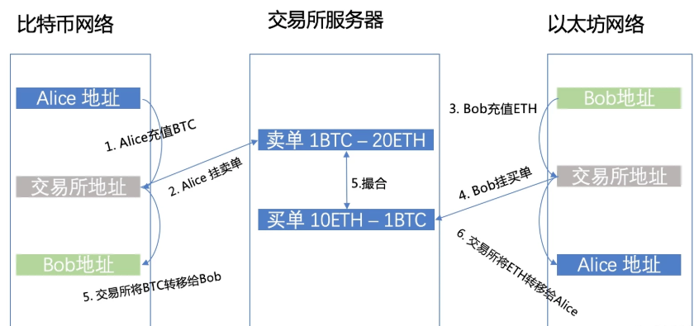
公证人机制的应用-中心化交易所
存在缺陷：
资产交换的原子性、安全性完全由中心化的交易所保障存在较大的中心化风险。

Slide 6
哈希锁定
哈希锁定技术主要是支持跨链中的原子资产交换，最早起源自比特币的闪电网络。其典型实现是哈希时间锁定合约 HTLC(Hashed TimeLock Contract)。
哈希锁定的原理是通过时间差和隐藏哈希值来达到资产的原子交换。
哈希锁定只能做到交换而不能做到资产或者信息的转移，因此其使用场景有限。

Slide 7
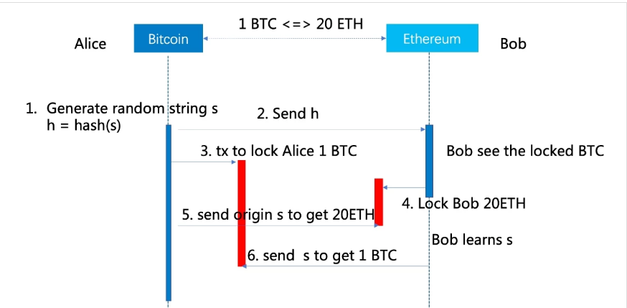
哈希锁定实例
在交易过程中没有第三方介入。
交易过程没有进行区块数据的交互

Slide 8
侧链
侧链是指完全拥有某链的功能的另一条区块链，侧链可以读取和验证主链上的信息。
主链不知道侧链的存在，由侧链主动感知主链信息并进行相应的动作。
侧链实现的基础技术是双向锚定（Two-way Peg）。

Slide 9
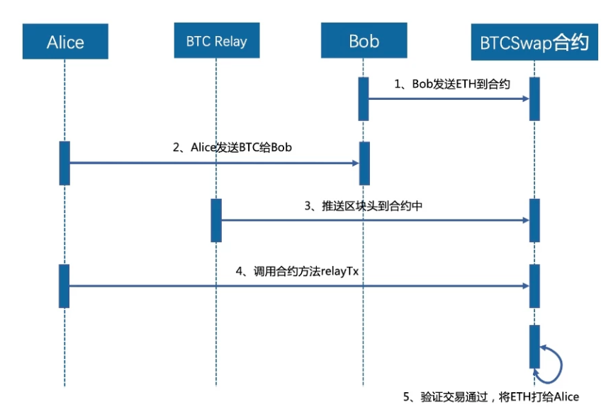
侧链实例 BTC-Relay
缺点：BTC Relay 需要额外的信任和维护成本。
优势：侧链的机制相对哈希锁定而言能够提供更多的跨链交互场景，侧链以及类 SPV 验证的思想适合所有跨链的场景（包括数据转移）。

Slide 10
中继链
中继链则是侧链和公证人机制的结合体，中继链具有访问和验证链的关键信息并对两条链的跨链消息进行转移。
从这个角度看中继链是一种去中心的公证人机制。
目前社区内最活跃的两个跨链项目 Cosmos 和 Polkadot 采用的都是基于中继链的多链多层架构，

Slide 11
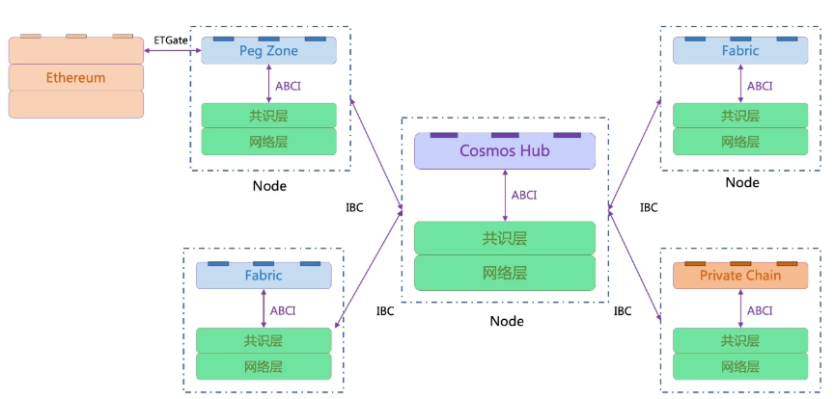
中继链实例-cosmos
跨链交互协议： IBC

